Slide 1
MANGAS YOROZUYA
PROYECTO ENTORNO SERVIDOR

Slide 2
Objetivos
- Envío de factura por email - Poder registrar usuarios
- Paginado, orden - Autentificación
- Filtros
- Crear Colección de PostMan

Slide 3
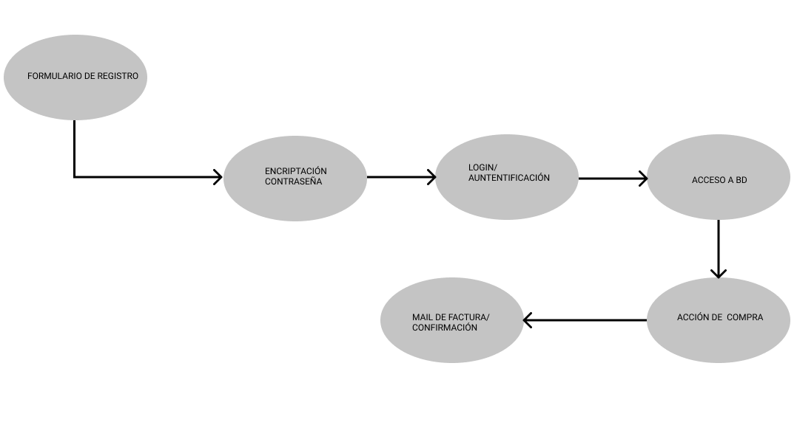
FLUJO DE DATOS

Slide 4
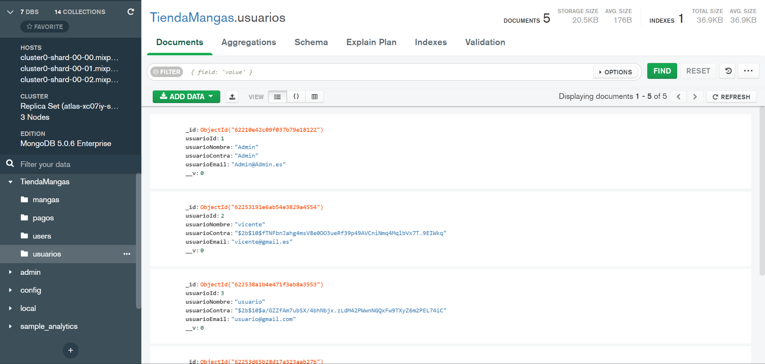
MONGODB - COLECCIONES

Slide 5
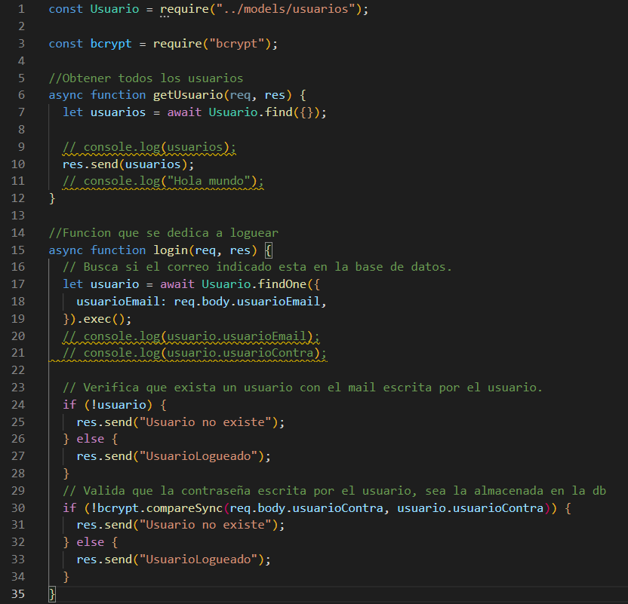
NODEJS - BCRYPT

Slide 6
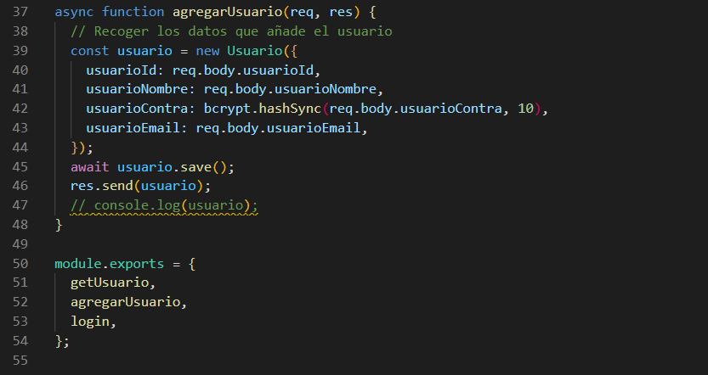
NODEJS - TOKEN

Slide 7
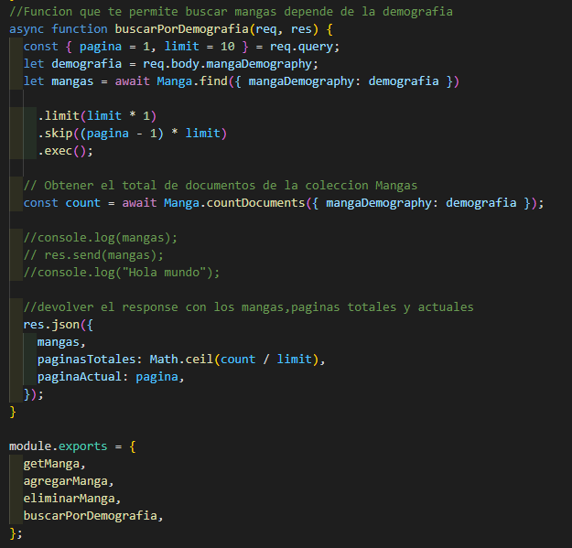
NODEJS-BUSCADOR

Slide 8
DEMOSTRACIÓN
LOADING….

